Slide 1
第6章：挖掘大型数据库中的关联规则
6.1 关联规则挖掘
6.2由事务数据库挖掘单维布尔关联规则
6.3由事务数据库挖掘多层关联规则
6.4由关系数据库和数据仓库挖掘多维关联规则
6.5由关联挖掘到相关性分析
6.6基于约束的关联挖掘
6.7小结

Slide 2
什么是关联挖掘?
关联规则挖掘：
  在交易数据、关系数据或其他信息载体中，查找存在于项目集合或对象集合之间的频繁模式、关联、相关性、或因果结构。
应用：
  购物篮分析、交叉销售、产品目录设计、 loss-leader analysis、聚集、分类等。
举例：
  规则形式： “Body → Ηead [support, confidence]”.
  buys(x, “diapers”) → buys(x, “beers”) [0.5%, 60%]
  major(x, “CS”) ^ takes(x, “DB”) → grade(x, “A”) [1%, 75%]

Slide 3
关联规则：基本概念
给定: (1)交易数据库 (2)每笔交易是：一个项目列表 (消费者一次购买活动中购买的商品)
查找: 所有描述一个项目集合与其他项目集合相关性的规则
  E.g., 98% of people who purchase tires and auto accessories also get automotive services done
应用
  * ⇒ 护理用品 (商店应该怎样提高护理用品的销售？)
  家用电器 ⇒ * (其他商品的库存有什么影响?)
  在产品直销中使用附加邮寄

Slide 4
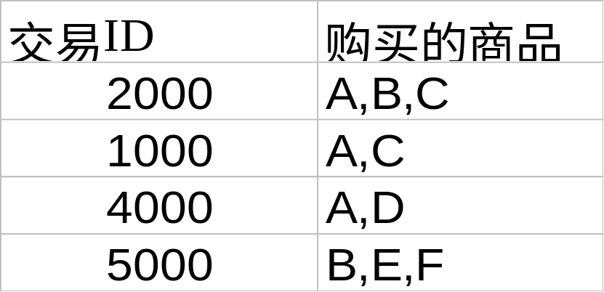
规则度量：支持度与可信度
二者都买的客户
买尿布的客户
查找所有的规则 X & Y ⇒ Z 具有最小支持度和可信度
  支持度, s, 一次交易中包含{X 、 Y 、 Z}的可能性
  置信度, c, 包含{X 、 Y}的交易中也包含Z的条件概率
买啤酒的客户
设最小支持度为50%, 最小可信度为 50%, 则可得到
  A ⇒ C (50%, 66.6%)
  C ⇒ A (50%, 100%)

Slide 5
关联规则挖掘：路线图
布尔 vs. 定量 关联 (基于规则中所处理数据的值类型)
  buys(x, “SQLServer”) ^ buys(x, “DMBook”) → buys(x, “DBMiner”) [0.2%, 60%]
  age(x, “30..39”) ^ income(x, “42..48K”) → buys(x, “PC”) [1%, 75%]
单维 vs. 多维 关联 (基于规则中涉及的数据维)(例子同上)
单层 vs. 多层 分析(基于规则集所涉及的抽象层)
  那个品种牌子的啤酒与那个牌子的尿布有关系?
各种扩展
  相关性、因果分析
    关联并不一定意味着相关或因果
  最大模式和闭合项集

Slide 6
第6章：从大数据库中挖掘关联规则
6.1 关联规则挖掘
6.2由事务数据库挖掘单维布尔关联规则
6.3由事务数据库挖掘多层关联规则
6.4由关系数据库和数据仓库挖掘多维关联规则
6.5由关联挖掘到相关性分析
6.6基于约束的关联挖掘
6.7小结

Slide 7
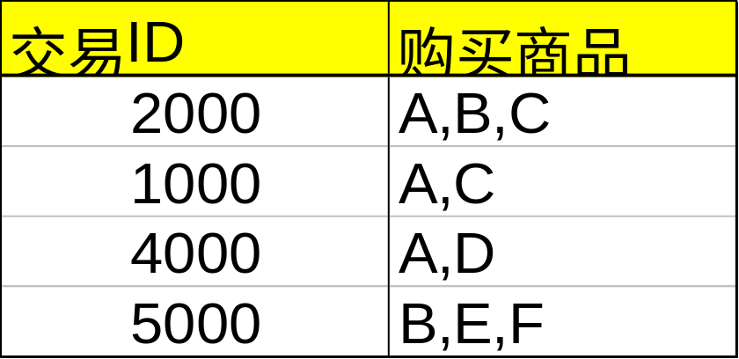
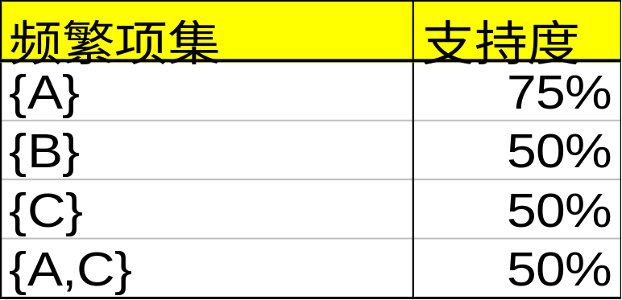
关联规则挖掘—一个例子
最小值尺度 50%
最小可信度 50%
对于 A ⇒ C：
  support = support({A 、C}) = 50%
  confidence = support({A 、C})/support({A}) = 66.6%
Apriori的基本思想:
  频繁项集的任何子集也一定是频繁的

Slide 8
关键步骤：挖掘频繁集
频繁集:是指满足最小支持度的项目集合
  频繁集的子集也一定是频繁的
    如, 如果{AB} 是频繁集，则 {A} {B} 也一定是频繁集
  从1到k（k-频繁集）递归查找频繁集
用得到的频繁集生成关联规则

Slide 9
Apriori算法
连接: 用 L_{k-1}自连接得到候选k-项集C_{k}
修剪: 一个k-项集，如果他的一个k-1项集（他的子集 ）不是频繁的，那他本身也不可能是频繁的。
伪代码:
    C_{k}: Candidate itemset of size k
    L_{k} : frequent itemset of size k
    L₁ = { frequent items};
    for (k = 2; L_{k-1} !=∅; k++) do begin
    C_{k} = candidates generated from L_{k-1};
    for each transaction t in database do
      increment the count of all candidates in C_{k} that are contained in t
    L_{k} = candidates in C_{k} with min_support
    end
    return ∪_{k} L_{k};

Slide 10








Apriori算法 — 例子
数据库 D
L₁
C₁
扫描 D
C₂
C₂
L₂
扫描 D
C₃
扫描 D
L₃

Slide 11
如何生成候选集
假定 L_{k-1} 中的项按顺序排列
第一步: 自连接 L_{k-1}
  insert into C_{k}
  select p.item₁, p.item₂, …, p.item_{k-1}, q.item_{k-1}
  from L_{k-1} p, L_{k-1} q
  where p.item₁=q.item₁, …, p.item_{k-2}=q.item_{k-2}, p.item_{k-1} < q.item_{k-1}
第二步: 修剪
  For all itemsets c in C_{k} do
    For all (k-1)-subsets s of c do
      if (s is not in L_{k-1}) then delete c from C_{k}

Slide 12
计算支持度为什么会成为一个问题？
  候选集的个数非常巨大
  一笔交易可能包含多个候选集

Slide 13
生成候选集的例子
L₃={abc, abd, acd, ace, bcd}
自连接 : L₃*L₃
  abc 和 abd 得到 abcd
  acd 和 ace 得到 acde
修剪:
  ade 不在 L₃中，删除 acde
C₄={abcd}

Slide 14
提高Apriori效率的方法
1.基于Hash的项集计数: 若 k-项集在hash-tree的路径上的一个计数值低于阈值，那他本身也不可能是频繁的。(157页图6-6)
2.减少交易记录: 不包含任何频繁k-项集的交易也不可能包含任何大于k的频繁集，下一步计算时删除这些记录。
3.划分: 一个项集要想在整个数据库中是频繁的，那么他至少在数据库的一个分割上是频繁的。 两次扫描数据。(157页图5-6)
4.抽样: 使用小的支持度+完整性验证方法。在小的抽样集上找到局部频繁项集，然后在全部数据集找频繁项集。
5.动态项集计数: 在添加一个新的候选集之前，先估计一下是不是他的所有子集都是频繁的。

Slide 15
Apriori 够快了吗? — 性能瓶颈
Apriori算法的核心:
  用频繁的(k – 1)-项集生成候选的频繁 k-项集
  用数据库扫描和模式匹配计算候选集的支持度
Apriori 的瓶颈: 候选集生成
  巨大的候选集:
    10⁴ 个频繁1-项集要生成 10⁷ 个候选 2-项集
    要找尺寸为100的频繁模式，如 {a₁, a₂, …, a₁₀₀}, 你必须先产生2¹⁰⁰ ≈ 10³⁰ 个候选集
  多次扫描数据库：
    如果最长的模式是n的话，则需要 (n +1 ) 次数据库扫描

Slide 16
挖掘频繁集 不用生成候选集
频繁模式增长 (FP--增长)用Frequent-Pattern tree (FP-tree) 结构压缩数据库,
  高度浓缩，同时对频繁集的挖掘又完备的
  避免代价较高的数据库扫描
开发一种高效的基于FP-tree的频繁集挖掘算法
  采用分而治之的方法学：分解数据挖掘任务为小任务
  避免生成关联规则: 分别挖掘条件数据库

Slide 17
用 FP-tree挖掘频繁集
基本思想 (分而治之)
  用FP-tree地归增长频繁集
方法
  对每个项，生成它的 条件模式库, 然后是它的 条件 FP-tree
  对每个新生成的条件FP-tree，重复这个步骤
  直到结果FP-tree为空, 或只含维一的一个路径 (此路径的每个子路径对应的相集都是频繁集)

Slide 18
挖掘 FP-tree的主要步骤
为FP-tree中的每个节点生成条件模式库
用条件模式库构造对应的条件FP-tree
递归构造条件 FP-trees 同时增长其包含的频繁集
  如果条件FP-tree直包含一个路径，则直接生成所包含的频繁集。

Slide 19
步骤1: 建立 FP-tree （159页图6-8）
从FP-tree的头表开始
按照每个频繁项的连接遍历 FP-tree
列出能够到达此项的所有前缀路径，得到条件模式库
步骤2:建立条件FP-tree进行挖掘（159页图6-9）
对每个模式库
  计算库中每个项的支持度
  用模式库中的频繁项建立FP-tree

Slide 20
为什么 频繁集增长 速度快？
我们的性能研究显示
  FP-growth 比Apriori快一个数量级, 同样也比 tree-projection 快。
原因
  不生成候选集，不用候选测试。
  使用紧缩的数据结构
  避免重复数据库扫描
  基本操作是计数和建立 FP-tree 树

Slide 21

FP-growth vs. Apriori: 相对于支持度的扩展性
Data set T25I20D10K

Slide 22
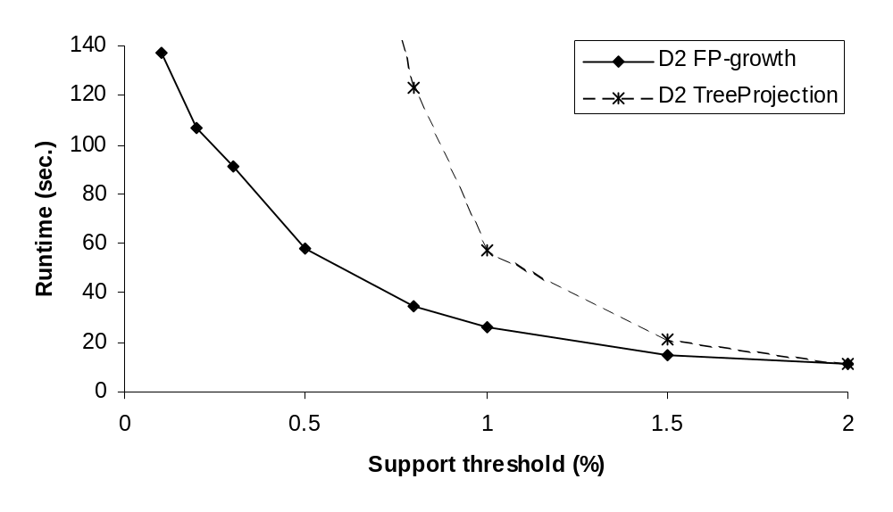
FP-growth vs. Tree-Projection:相对于支持度的扩展性
Data set T25I20D100K

Slide 23
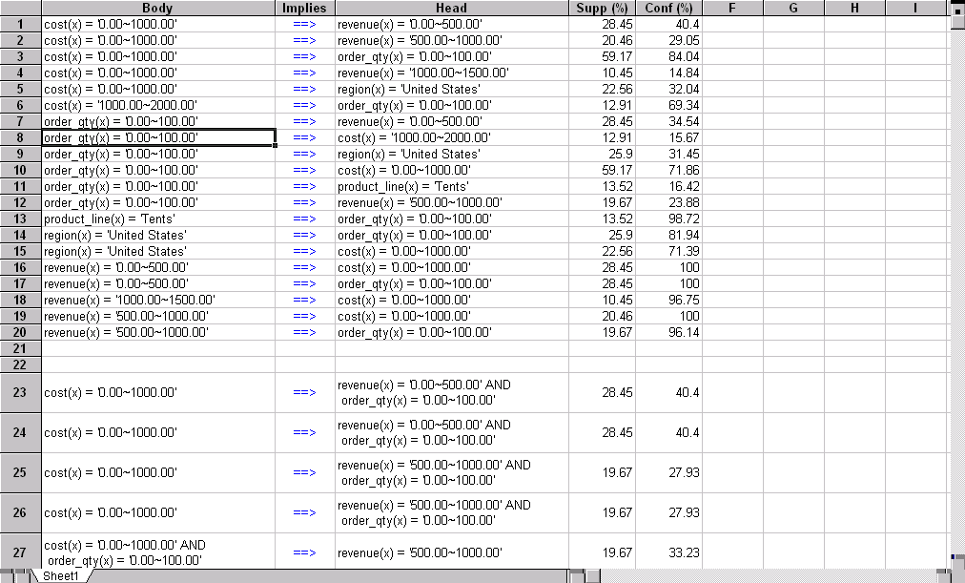
关联规则结果显示 (Table Form )

Slide 24

关联规则可视化Using Plane Graph

Slide 25

关联规则可视化Using Rule Graph

Slide 26
第6章：从大数据库中挖掘关联规则
6.1 关联规则挖掘
6.2由事务数据库挖掘单维布尔关联规则
6.3由事务数据库挖掘多层关联规则
6.4由关系数据库和数据仓库挖掘多维关联规则
6.5由关联挖掘到相关性分析
6.6基于约束的关联挖掘
6.7小结

Slide 27
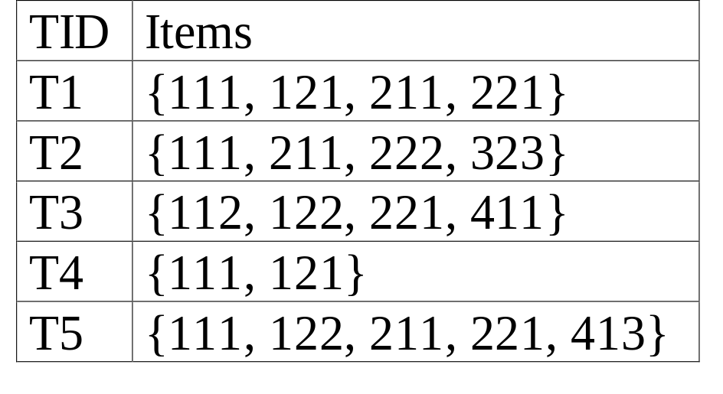
多层关联规则
食品
项通常具有层次
底层的项通常支持度也低
某些特定层的规则可能更有意义
交易数据库可以按照维或层编码
可以进行共享的多维挖掘
牛奶
面包
脱脂奶
酸奶
黄
白
统一
光明

Slide 28
挖掘多层关联规则
自上而下，深度优先的方法：
  先找高层的“强”规则：
牛奶 ® 面包 [20%, 60%].
  再找他们底层的“弱”规则：
酸奶 ® 黄面包 [6%, 50%].
多层关联规则的变种
1 支持度不变: 在各层之间使用统一的支持度
  + 一个最小支持度阈值. 如果一个项集的父项集不具有最小支持度，那他本身也不可能满足最小支持度。
  – 底层项不会成为频繁集，如果支持度
    太高 ⇒ 丢失底层关联规则
    太低 ⇒ 生成太多的高层关联规则
2 支持度递减: 随着层次的降低支持度递减

Slide 29
多层关联规则: 支持度不变 vs. 支持度递减
  3层次交叉单项过滤：
  4层次交叉K-项过滤：
  4种搜索策略：
    层与层独立
    用k-项集跨层过滤
    用项跨层过滤
    用项进行可控跨层过滤

Slide 30
支持度不变
支持度不变多层挖掘
层 1
min_sup = 5%
牛奶
[support = 10%]
层 2
min_sup = 5%
酸奶
[support = 6%]
脱脂奶
[support = 4%]

Slide 31
支持度递减
支持度递减多层挖掘
层 1
min_sup = 5%
牛奶
[support = 10%]
层 2
min_sup = 3%
酸奶
[support = 6%]
脱脂奶
[support = 4%]

Slide 32
多层关联：冗余过滤
由于“祖先”关系的原因，有些规则可能是多余的。
例子
  奶制品 ⇒ 白面包 [support = 8%, confidence = 70%]
酸奶 ⇒ 白面包 [support = 2%, confidence = 72%]
  酸奶占奶制品25%
我们称第一个规则是第二个规则的祖先
参考规则的祖先，如果他的支持度与我们“预期”的支持度近似的话，我们就说这条规则是冗余的。

Slide 33
数据挖掘查询的逐步精化
为什么要逐步精化
  挖掘操作的代价可能高或低，结果可能过细致或粗糙
  在速度和质量之间折衷：逐步精化
超集覆盖特征：
  预存储所有正面答案—允许进一步正确性验证，而不必验证已经错误的
2或多步挖掘：
  先执行粗糙的、容易的操作 (超集覆盖)
  然后在减少后的候选集上进行计算量大的算法 (Koperski & Han, SSD’95).

Slide 34
第6章：从大数据库中挖掘关联规则
6.1 关联规则挖掘
6.2由事务数据库挖掘单维布尔关联规则
6.3由事务数据库挖掘多层关联规则
6.4由关系数据库和数据仓库挖掘多维关联规则
6.5由关联挖掘到相关性分析
6.6基于约束的关联挖掘
6.7小结

Slide 35
多维关联规则： 概念
单维规则：
    buys(X, “milk”) ⇒ buys(X, “bread”)
多维规则： 2个以上维/谓词
  维间关联规则 (维词不重复)
    age(X,”19-25”) ∧ occupation(X,“student”) ⇒ buys(X,“coke”)
  混合维关联规则 (维词重复)
    age(X,”19-25”) ∧ buys(X, “popcorn”) ⇒ buys(X, “coke”)
类别属性
  有限个值, 值之间无顺序关系
数量属性
  数字的，值之间隐含了顺序关系

Slide 36
挖掘多维关联的技术
搜索频繁k-维词集合：
  如: {age, occupation, buys} 是一个3-维词集合。
  按照对 age 处理方式的不同，分为：
1. 用静态方法把数值属性离散化
  数值属性可用预定义的概念层次加以离散化。
2. 带数量的关联规则
  根据数据的分布，动态的把数值属性离散化到不同的“箱”。
3. 基于距离的关联规则
  用数据点之间的距离动态的离散化

Slide 37
数值属性的静态离散化
在挖掘之前用概念层次先离散化
数值被替换为区间范围
关系数据库中，要找到所有频繁k-维词需要k或k+1次表扫描。
适宜使用数据立方体
N维立方体的每个单元
对应一个维词集合
使用数据立方体速度更快
()
(age)
(income)
(buys)
(age, income)
(age,buys)
(income,buys)
(age,income,buys)

Slide 38

带数量的关联规则
动态 离散化数值属性
  使满足某种挖掘标准，如最大化挖掘规则的置信度紧凑性.
2-维数量关联规则： A_{quan1} ∧ A_{quan2} ⇒ A_{cat}
用2-维表格把“邻近”的
关联规则组合起来
例子
age(X,”30-34”) ∧ income(X,”24K - 48K”)
⇒ buys(X,”high resolution TV”)

Slide 39
ARCS (关联规则聚集系统)
ARCS 流程
1. 分箱
2. 查找频繁维词
集合
3. 关联规则聚类
4. 优化

Slide 40
ARCS的局限性
数值属性只能出现在规则的左侧
左侧只能有两个属性 (2维)
ARCS 的改进
  不用基于栅格的方法
  等深分箱
  基于局部完整性 测度的聚集
  “Mining Quantitative Association Rules in Large Relational Tables” by R. Srikant and R. Agrawal.

Slide 41
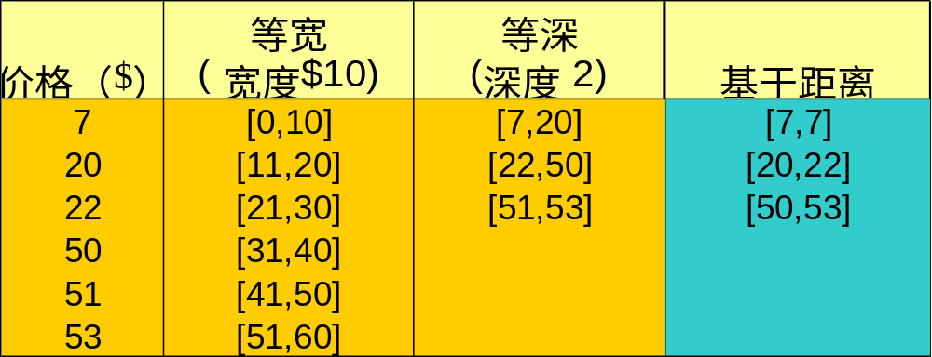
挖掘基于距离的关联规则
分箱的方法没有体现数据间隔的语义
基于距离的分割是更有“意义”的离散化方法，考虑：
  区间内密度或点的个数
  区间内点的“紧密程度

Slide 42
第6章：从大数据库中挖掘关联规则
6.1 关联规则挖掘
6.2由事务数据库挖掘单维布尔关联规则
6.3由事务数据库挖掘多层关联规则
6.4由关系数据库和数据仓库挖掘多维关联规则
6.5由关联挖掘到相关性分析
6.6基于约束的关联挖掘
6.7小结

Slide 43
强关联规则不一定是有趣的（168页例5.8）
由关联分析到相关分析
项集A与项集B独立
P(AB)=P(A)P(B)
项集A、B的相关性
corr_{AB}=P(AB)/P(A)P(B)

Slide 44
第6章：从大数据库中挖掘关联规则
6.1 关联规则挖掘
6.2由事务数据库挖掘单维布尔关联规则
6.3由事务数据库挖掘多层关联规则
6.4由关系数据库和数据仓库挖掘多维关联规则
6.5由关联挖掘到相关性分析
6.6基于约束的关联挖掘
6.7小结

Slide 45
6.6.1 基于约束的挖掘
使用约束的必要性
在数据挖掘中常使用的几种约束：
  知识类型约束：指定要挖掘的知识类型
  如关联规则
  数据约束： 指定与任务相关的数据集
    Find product pairs sold together in Vancouver in Dec.’98.
  维/层次约束:指定所用的维或概念结构中的层
    in relevance to region, price, brand, customer category.
  规则约束：指定要挖掘的规则形式(如规则模板)
    单价 (price < $10)的交易项目可能引发购买总额 (sum > $200).
  兴趣度约束：指定规则兴趣度阈值或统计度量
    如 (min_support ≥ 3%, min_confidence ≥ 60%).

Slide 46
假定AllElectronics的一个销售多维数据库有如下关系(176页)
Sales(customer_name,item_name,transaction_id)
Lives(customer_name,region,city)
Items(item_name,category，price)
Transaction(transaction_id,day,month,year)
(1) mine associations as
(2)lives(C,_,”Pudong”)^sales(C,{I},{S})=>sales(C,{J}{T})
(3) from sales
(4)where S.year=1999 &&T.year=1999
&&I.category=J.category
(5)group by C,I.category
(6)having sum(I.price<=100)&&min(J.price)>=500
(7)with support threshold=1%
(8)with confidence threshold=50%
Lives(C,_,”Pudong”)^Sales(C,”Census_CD”,_)^Sales(C,”MS/Office”,_)=>Sales(C,”MS/SQLSever”,_) [1.5%,65%]

Slide 47
6.6.2 约束的分类
单调性约束(monotone constraint)
反单调性约束(anti-monotone constraint)
可转变的约束(convertibale constraint)
简洁性约束(succinct constraint)
不可转变的约束(non-convertibale constraint)

Slide 48
约束的有关概念
项目集：I={i1,i2,……,im},
交易：T=<tid,It>
模式S是项目集的子集，S={ij1,ij2,…,ijk}
模式S包含与T,T=<tid,It>,iff S<=It;
S’是S的子模式(subpattern)且S 是S’的超模式(superpattern)，if 有S’<=S.

Slide 49
约束的有关概念（续）
定义约束: C是作用于项目集I的幂集(powerset)上的谓词,C(S)=True/False;
满意模式集(satisfying pattern set)
SATc(I)是指那些完全满足约束C的项目集的全体
将约束条件用于频繁集的查询无非是找出那些满足C的频繁集

Slide 50
单调和反单调的规则约束
规则 C_{a} 是 反单调的(anti-monotone) iff
对于任给的不满足C_{a}的项集(模式) S, 不存在S的超集能够满足 C_{a}
e.g: C_{a} : min(S)>=v ， v是S的一个项集
约束C_{m} 是单调的iff.对于任给的满足C_{m}的项集(模式) S, 每一个S的超集都能够满足 C_{m}
e.g: C_{m} : min(S)<=v, v是S的一个项集

